Slide 1
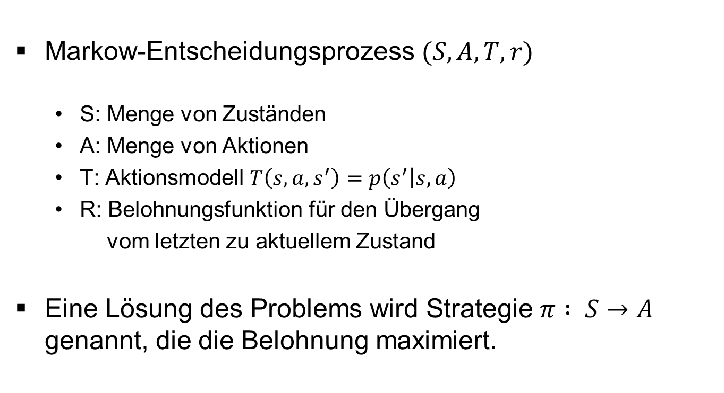
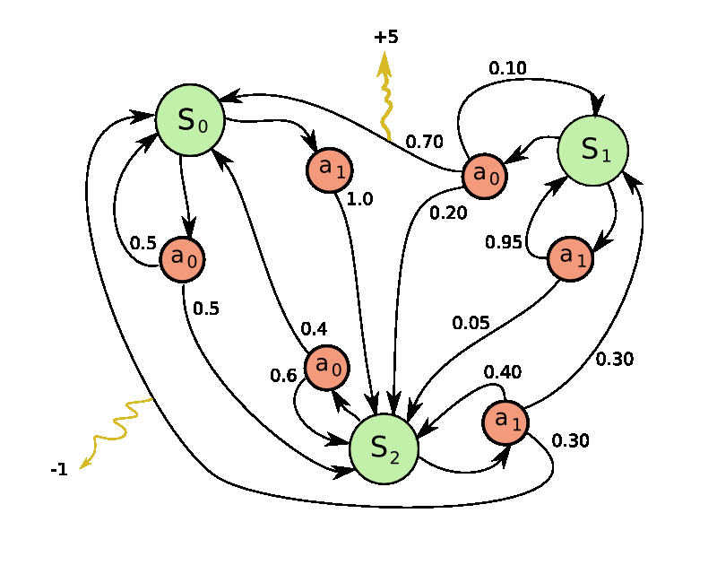
Modellierung

Slide 2
Modellierung
Zustand: ein Zeitschritt, der mit der aktuellen Spielsituation beschrieben wird (Ballposition,…)
Aktionen: Schießen, rennen, warten,…
Belohnungsfunktion:
  Belohnung bei Tor
  Bestrafung bei Eigentor

Slide 3
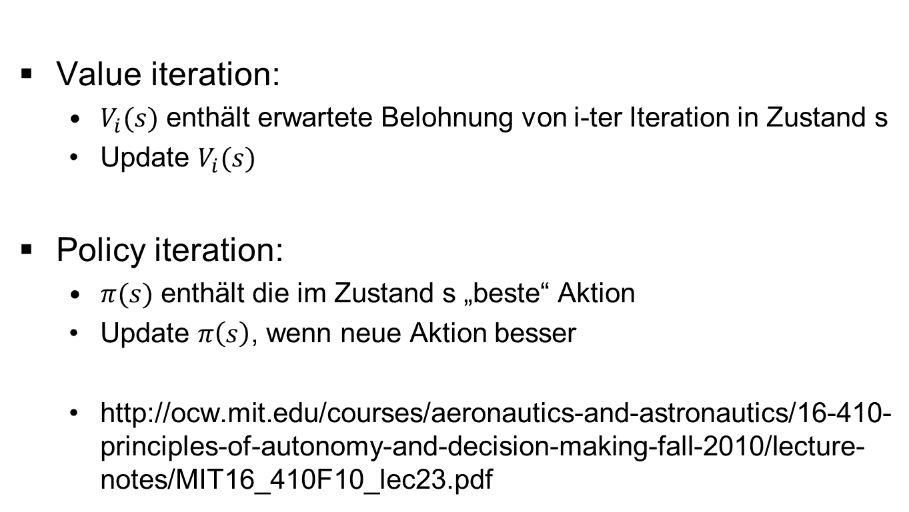
Lösungsverfahren

